Slide 1
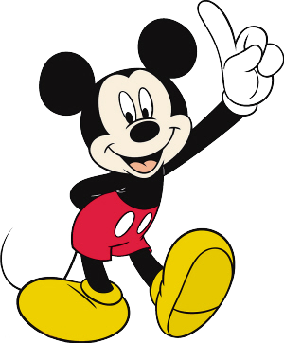
动画运动规律

Slide 2
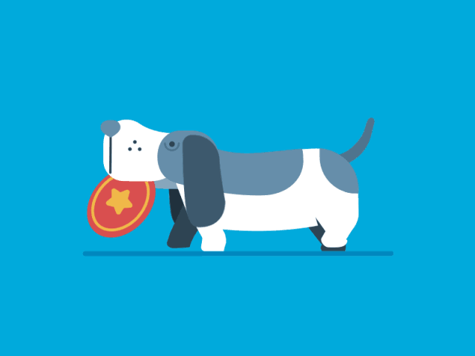
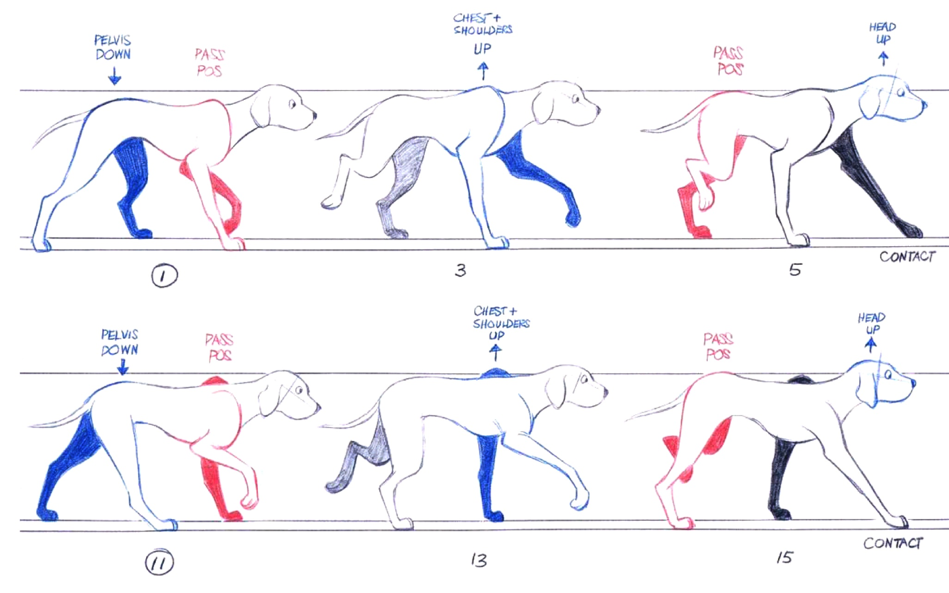
三、动物运动规律
1.四足动物运动的基本规律
在走路时，关节弯曲，身体会有起伏变化，也由于身体的起伏，头会略动，在前足落地时，头会向下点动。

Slide 3
三、动物运动规律
1.四足动物运动的基本规律

Slide 4
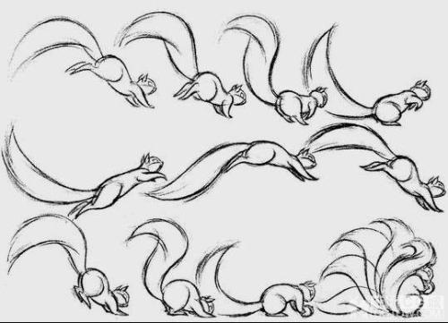
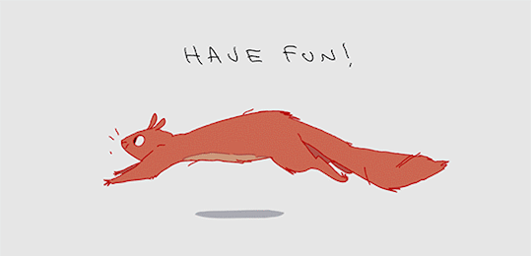
三、动物运动规律
松鼠跳跃-预备动作、缓冲动作
兽类动物跳跃和扑跳动作的运动规律，基本上相似于奔跑动作，不同之处是:在扑跳前一般有个准备动作阶段，身体和四肢紧缩，头和颈部压低或贴近地面，两眼盯住前方目标。跃起时爆发力甚强，速度很快，身体和四肢迅速伸展、腾空，成弧行抛物线扑向猎物。前足着地时，身体及后肢产生一股前冲力，后脚着地的位置有时会超过前脚的位置。如连续扑跳，身体又再次形成紧缩，继而又是一次快速伸展，扑跳动作。

